Slide 1
SAFETY PRODUCTION
工贸企业
安全监督管理与常见隐患剖析

Slide 2
第二章
工贸企业安全监管工作重点
第一章
工贸企业安全生产主要问题
第三章
企业常见安全生产隐患剖析

Slide 3

1
思想认识不到位
2
安全生产法规标准不健全
主要问题
3
企业安全管理弱化
4
隐患排查治理不深入
PART one
5
对外包工程及外用工安全管理不严格
6
政府安全监管力量薄弱

Slide 4
01
思想认识不到位
工贸行业影响较大的重特大事故相对较少，事故频率低（事故数与企业数比），全社会的关注程度相对高危行业较低，一些地方在思想认识上缺乏警觉，安全生产工作力度不够，甚至极个别地方几乎放弃了这些行业的监管；一些企业管理人员思想麻痹，日常安全管理不严，违章指挥、违章作业、违反劳动纪律的现象严重。

Slide 5
02
安全生产法规标准不健全
《安全生产法》及各地《安全生产条例》对非高危行业的规定比较原则，可操作性不强，同时这些行业在原主管部门撤销后，行业管理弱化，相应的部门规章、标准规程长期没有得到修订，普遍已经不适应当前实际情况，有些甚至还与现行法律法规有冲突，给贯彻执行带来很大障碍。一些新发布的标准规程，宣传贯彻力度不大，一些企业没有按新规程的要求调整规章制度和操作规程。

Slide 6
03
企业安全管理弱化
一些企业，甚至个别特大型企业，没有按照相关法律法规的要求设立安全管理机构，或者在企业改组改制后，安全管理机构职能削弱，编制缩减，权威性下降，不能有效发挥企业内部的监督管理作用；同时专职安全管理人员不足，部分人员素质不高，存在不敢管、不会管的问题，企业安全管理工作处于被动应付状态。

Slide 7
04
隐患排查治理不深入
一些地方和企业对隐患排查工作没有进行总体、系统的布置，排查比较粗放，工作不深入，流于形式，加上相关安全标准的缺失，很多明显、带有共性的问题没有发现、没有整改，如重大危险源没有监控措施、不符合产业政策的小高炉长期存在、采用非专用设备吊运高温金属液体、建设项目安全设施“三同时”制度执行不严、事故应急预案针对性不强和不组织演练等。尤其是已列入淘汰落后生产能力清单的企业，工艺设备落后，本质安全度极低，存在较严重的安全隐患。

Slide 8
05
对外包工程和外用工安全管理不严格
企业用工形式日趋多样化，各种形式的外用工占企业从业人员的比例很大，有的企业超过了50%。由于缺乏安全教育和技能培训，致使外用工技术素质较低，加上流动性大及自身安全意识不强，同时一些企业对外包工程和外用工的安全管理，关系不顺，责任不清，管理不力，存在以包代管、疏于管理的现象，使外用工成为事故高发人群。而不少外用工的伤亡人数没有统计到企业伤亡人数中，不能真实反映企业的安全状况。

Slide 9
06
政府安全监管力量薄弱
各级安全监管部门的监管力量与监管任务相比相对薄弱，处于人员少、任务重、责任大的状态，尤其是在其他高危行业重特大事故多发的情况下，投入到这些行业的人力、物力明显不足，而且监管人员中懂专业的人员极少，缺乏对相关行业生产工艺环节、重点部位和重大危险源的了解，直接影响到监管工作的质量和效率。

Slide 10
1
深入开展企业安全生产标准化建设
2
建立健全安全隐患排查治理体系
工作重点
3
落实建设项目安全施“三同时”制度
4
加强事故跟踪督导和调查处理工作
PART two
5
加强安全监管基础建设工作

Slide 11
01
深入开展企业安全生产标准化建设
企业安全生产标准化建设涵盖了安全生产工作的全过程，是一项系统、全面、基础和长期的工作，克服了工作的随意性、临时性和阶段性，做到用法规抓安全，用制度保安全，实现企业安全生产工作规范化、科学化，是工贸企业安全监管工作的重要抓手，对强化工贸企业安全生产工作具有深远的影响和重要的推动作用。

Slide 12
02
建立健全安全隐患排查治理体系
建立安全隐患排查治理体系有利于实现隐患排查治理工作的制度化和经常化，是落实企业安全生产主体责任的重要途径，是企业安全生产标准化建设的重要基础，是有效遏制事故发生的重要方法。对于工贸企业安全生产，尤其重要。建立健全隐患排查治理体系是工贸企业安全监管工作的重点工作之一。

Slide 13
03
落实建设项目安全设施“三同时”制度
《安全生产法》明确规定“三同时”是所有建设项目必须执行的制度 。
工贸企业需要按规定编写安全预评价或综合分析报告，进行初步设计和编写安全专篇，编写安全验收评价报告和进行竣工验收，并要求对有关报告进行备案，对于未按规定备案的要予以经济处罚。

Slide 14
04
加强事故跟踪督导和调查处理工作
加强事故跟踪督导
严肃事故调查处理
加强事故规律研究
按照 “管好本级、下管一级、调控一级”的要求，进一步健全事故跟踪督导、事故约谈、事故通报等制度，及时掌握、反馈事故调查处理进展情况，特别是要及时核准伤亡人数等基本情况，严查瞒报、谎报、漏报和迟报事故等违法行为；加大对事故责任单位约谈力度，对发生重特大事故或者在一个月内发生3次以上较大事故地区的地方政府、责任企业要进行约谈。
按照“三项要求”和“四不放过”的原则，严肃事故调查处理，按规定时限做好事故结案工作，并向社会公布事故调查处理结果。严格落实事故调查处理报告备案制度，督导事故按规定结案和及时备案，进一步提高事故按时结案率；要加强事故防范措施落实情况的监督检查，督促企业及有关单位真正从事故中吸取教训，防止同类事故重复发生。
通过建立健全事故档案，强化事故基础信息工作，加强事故分析工作，研究各行业事故发生的特点和规律，发现共性及趋势性规律，提高制订政策措施的针对性和安全监管工作的实效性。选取典型事故案例进行通报，召开现场分析研讨会，深刻吸取事故教训。工贸企业较大事故集中在“中毒窒息”，应重点防范。

Slide 15

05
加强安全监管基础建设工作
加大法规标准建设工作力度
加强安全监管队伍建设
加强企业安全管理队伍建设
在掌握相关行业安全生产现状、存在问题和开展对策研究的基础上，进一步了解掌握有关法规标准实施应用的情况，分清轻重缓急，推动工贸行业安全生产立法和标准起草工作。做好现有法规、标准的宣贯工作，推动企业开展新发布标准规程的对标宣贯活动，并把企业落实新标准规程的情况作为安全监督检查的重要内容。
建立与本地区工贸企业相适应的安全监管体系及相应的安全监管机构，尤其是要加强基层监管队伍的建设，及时调整和充实熟悉相关业务的监管人员，配备与监管工作相适应的、一定数量的专业技术人员，并加强监管业务培训和业务交流，逐步建立一支基本适应工贸企业安全监管任务的队伍。
督促有关企业按照有关法规和规范性文件的要求，建立健全安全管理机构，配备专兼职安全管理人员，并加强业务培训指导，提高企业安全管理人员履职的能力，确保安全监管部门的工作部署能落实下去。

Slide 16
1
特种设备及场所
2
危化品及使用场所
常见隐患
3
消防设施
4
配电房、电气线路、移动电气及电气设备
PART three
5
普通机械设备
6
其他隐患

Slide 17
01
特种设备及场所
起重机械
压力表
安全阀
设备未定期检验
人员未持证上岗
压力容器
管道
气瓶
未建立统计台账
无日常检查记录

Slide 18
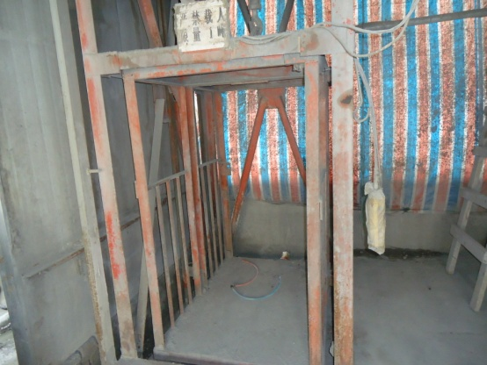
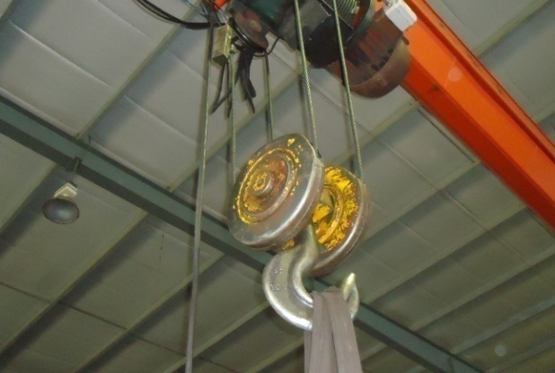
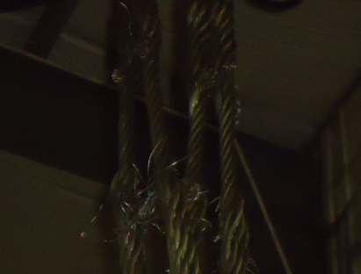
01
特种设备及场所
起重机械
自制提升设备无特种设备使用备案登记证及检验合格证，操作人员无特种设备操作证
行车吊钩无防脱装置
钢丝绳断丝严重，在使用或降低吨位使用

Slide 19
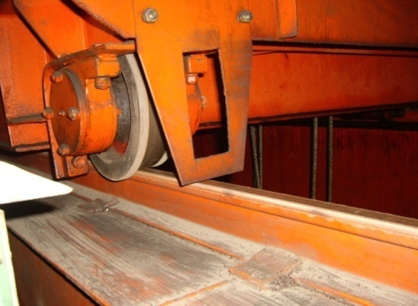
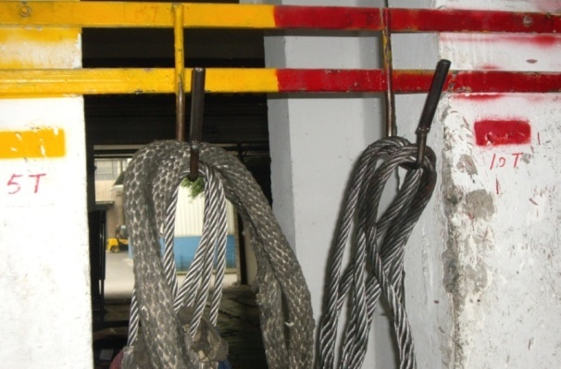
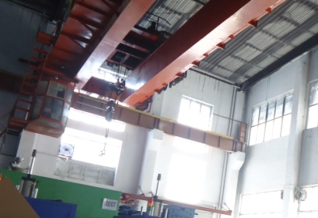
01
特种设备及场所
起重机械
扫轨板牢固且与轨道之间的隙不大于10mm
钢丝绳应悬挂编号管理
无滑线通电指示灯和
工作指示灯

Slide 20
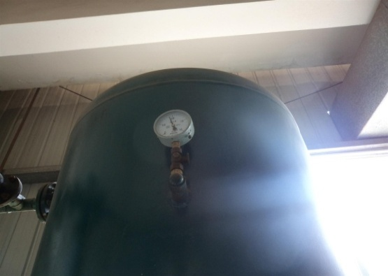
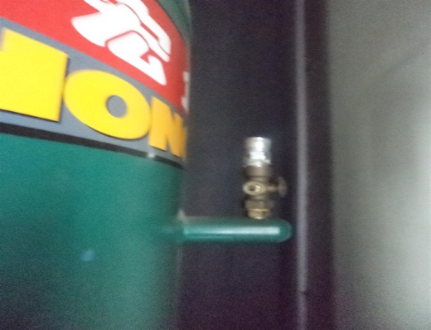
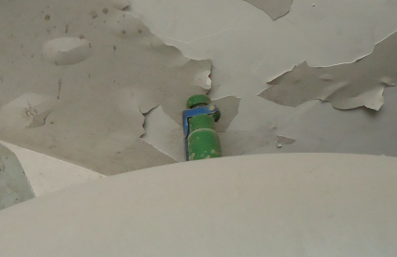
01
特种设备及场所
空压罐、压力表、安全阀
压力表未定期进行有效检验
（半年），未张贴检验合格标识，无限压警示红线
安全阀未定期进行有效检验
（半年），无铅封
安全阀与楼顶板间距只有2cm，泄压空间

Slide 21
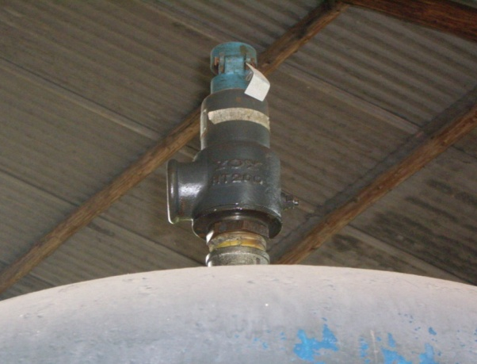
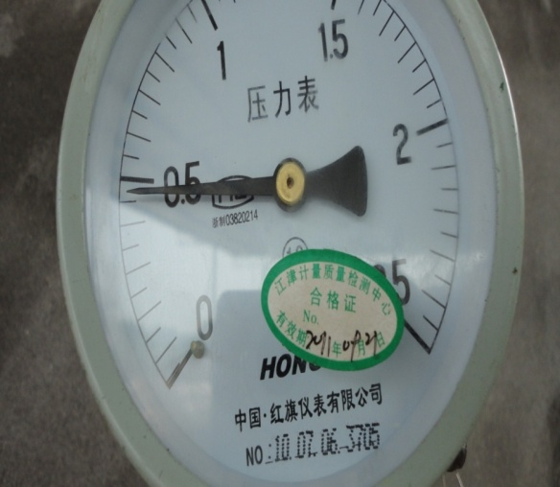
01
特种设备及场所
空压罐、压力表、安全阀
安全阀上无铅封
张贴标签和设置限压
警示红线

Slide 22
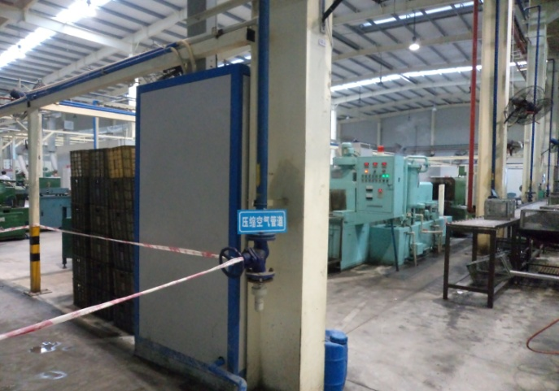
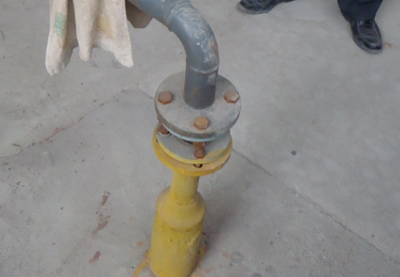
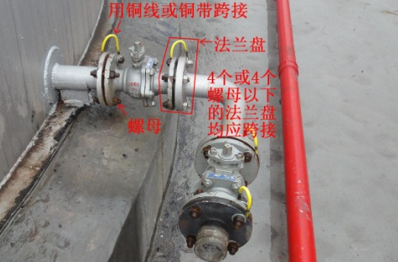
01
特种设备及场所
压力管道
管道颜色不正确，无流向标志
天然气管道法兰未跨接
法兰盘跨接示例

Slide 23
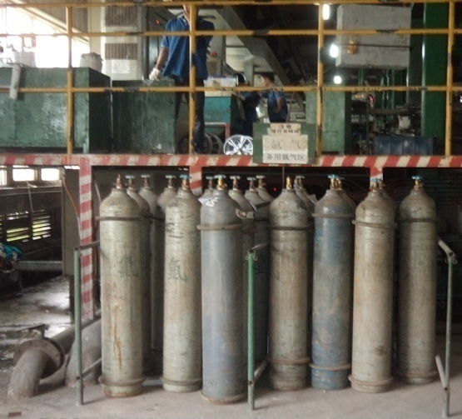
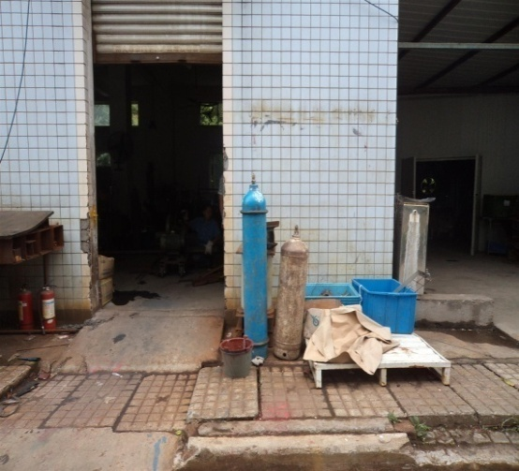
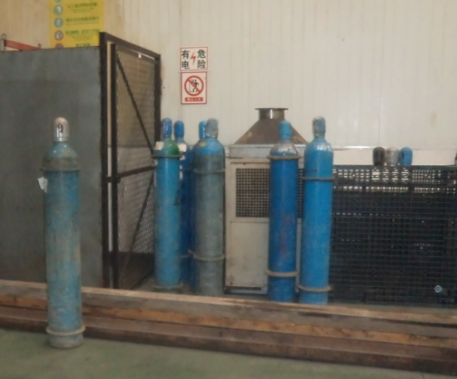
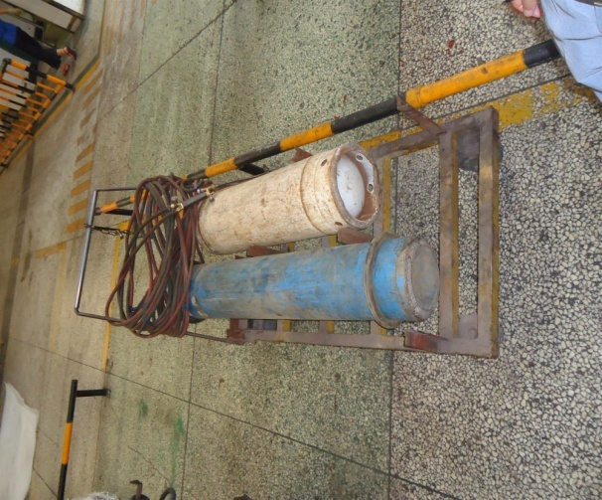
01
特种设备及场所
气 瓶
氧气、乙炔气瓶使用时需间距5m，距离动火点间距10m，要有防倾倒措施，气瓶堆放时，瓶帽和减震圈齐备，气瓶无严重锈蚀现象，漆色应正确，有警示标志，氧气瓶存放处要有禁油脂的标志。
更多免费资料，请添加安小应微信号：ansyingcysafety

Slide 24
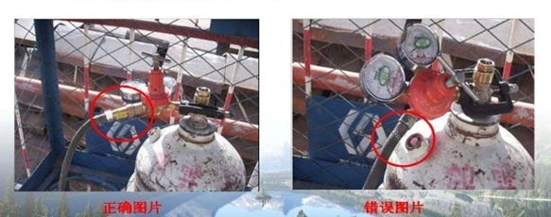
01
特种设备及场所
气 瓶
乙炔气瓶的防回火装置

Slide 25
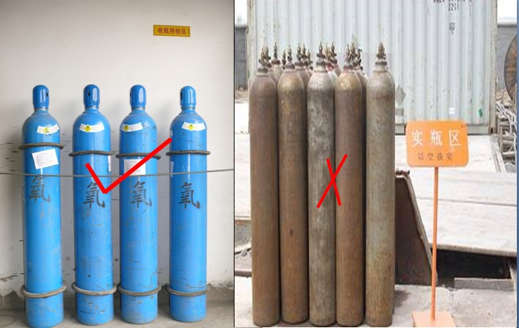
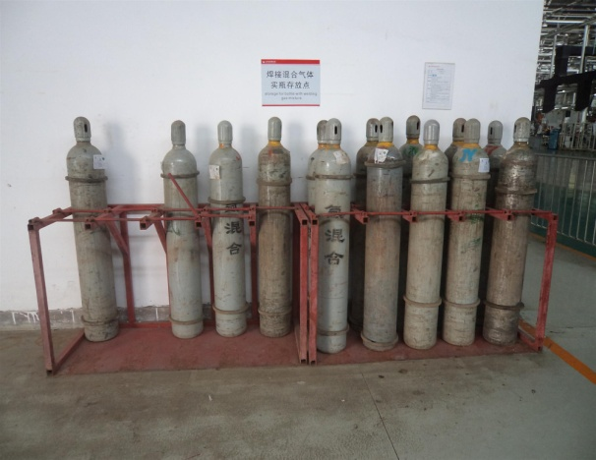
01
特种设备及场所
气 瓶
2

Slide 26
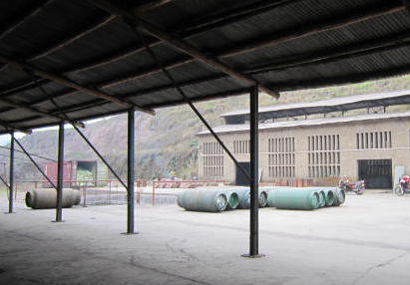
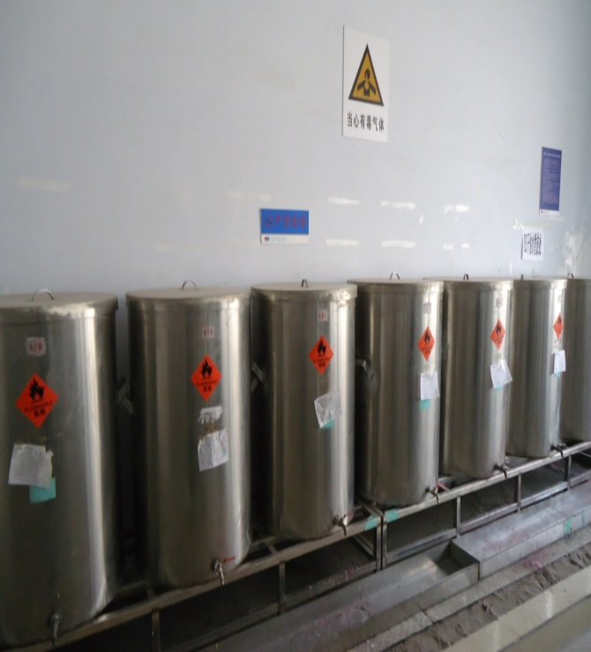
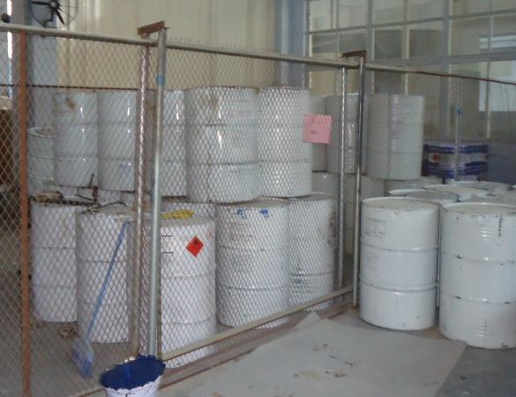
02
危化品及使用场所
危化品使用和储存
危险化学品露天堆放
不同特性的危险化学品存储于同一库房内
作业现场危险化学品储量过多

Slide 27
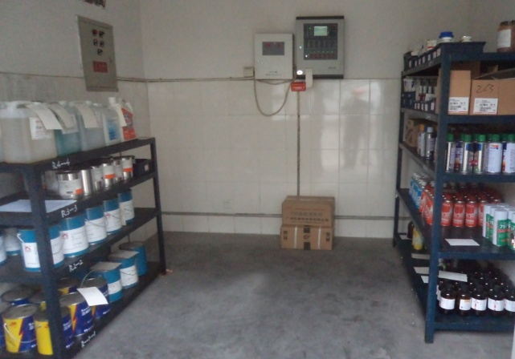
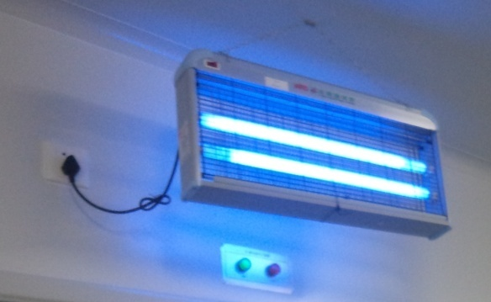
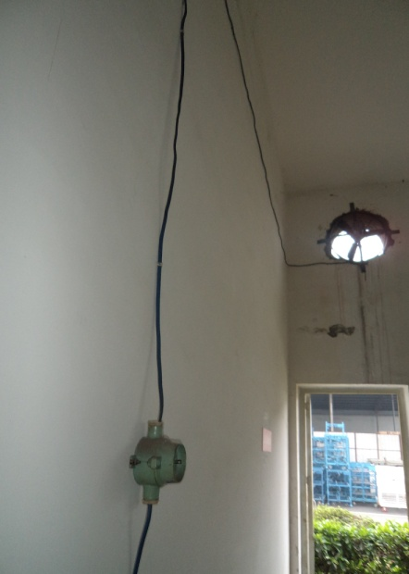
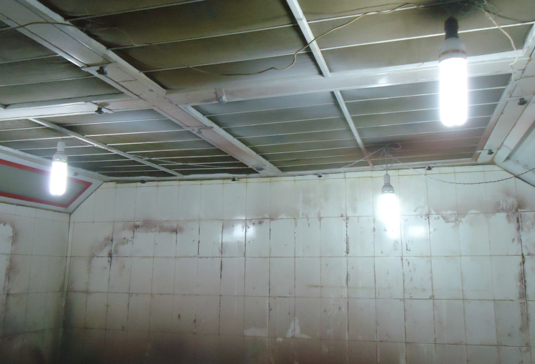
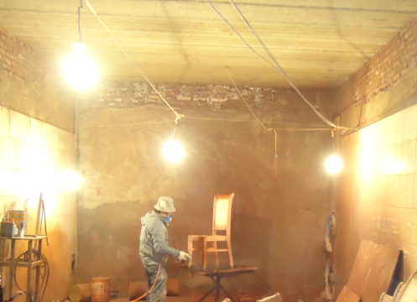
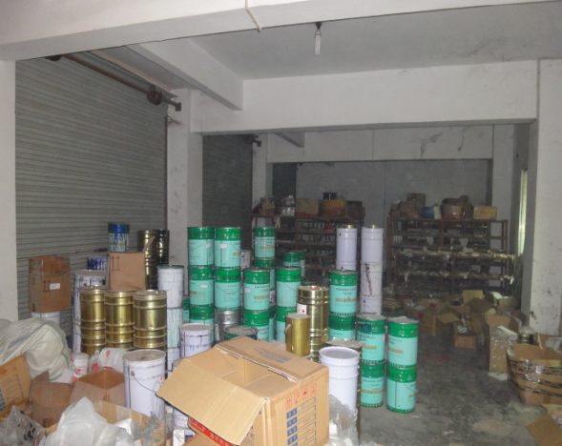
02
危化品及使用场所
危化品使用和储存
危险化学品库房以及使用区域（易燃易爆区域）内的电气不防爆

Slide 28
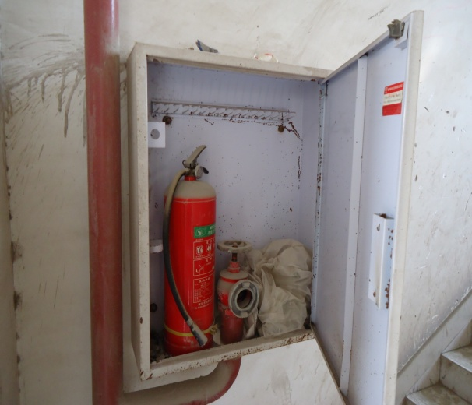
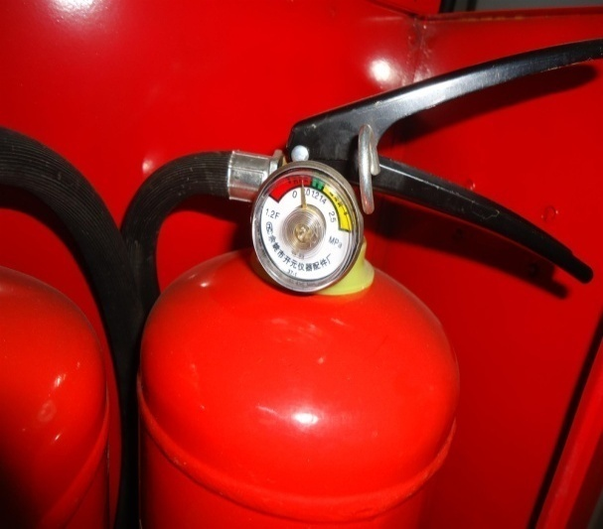
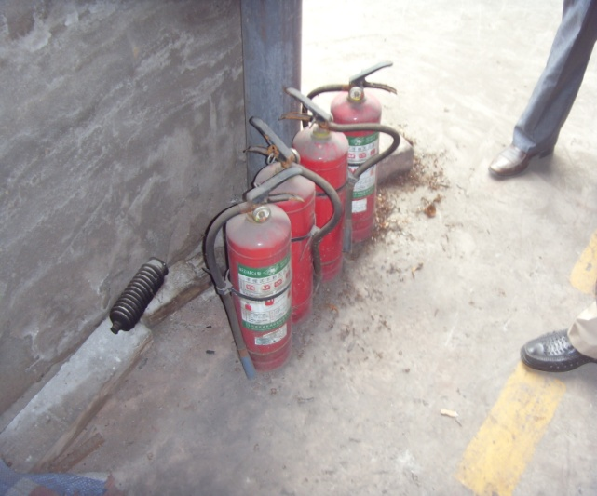
03
消防设施
灭火器材管理不规范，消防水带、水枪缺失
灭火器欠压失效
手提式灭火器未入箱或
悬挂摆放

Slide 29
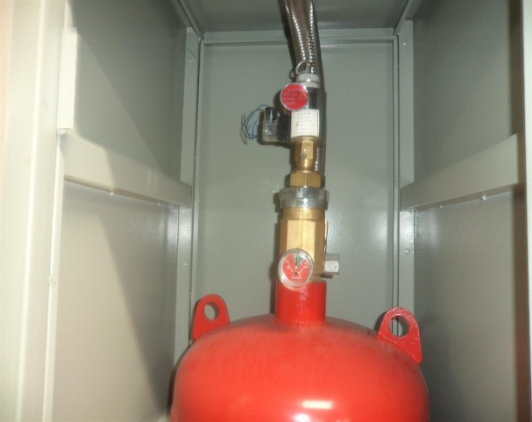
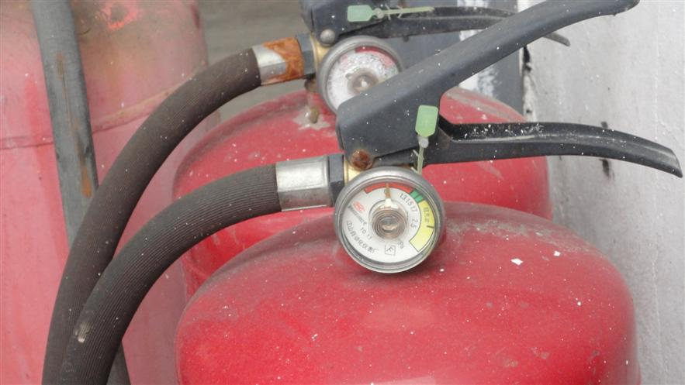
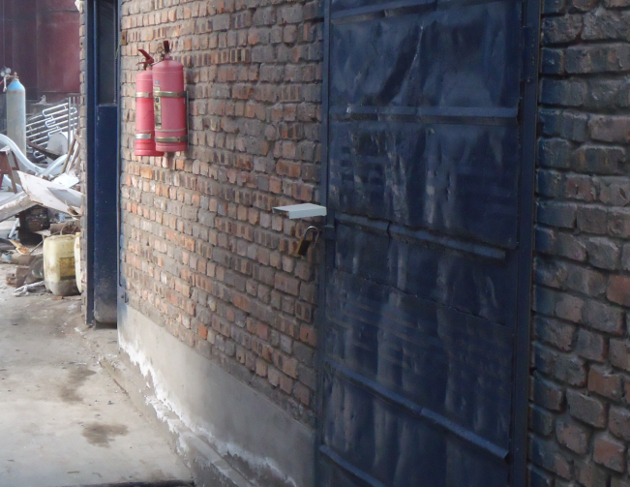
03
消防设施
气体灭火器控制钱未连接
灭火器过期
灭火器悬挂过高

Slide 30
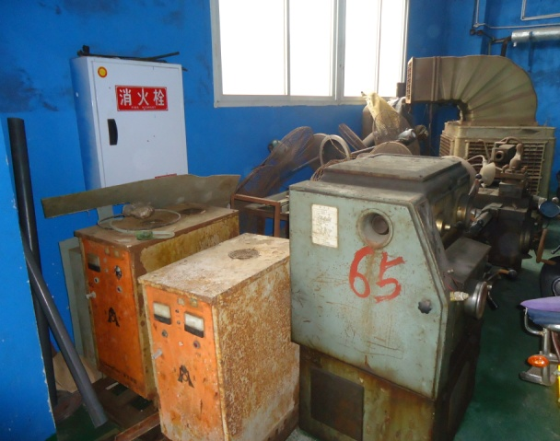
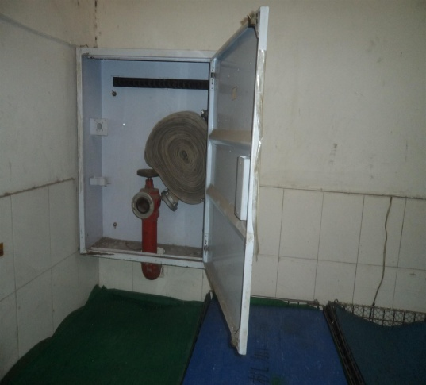
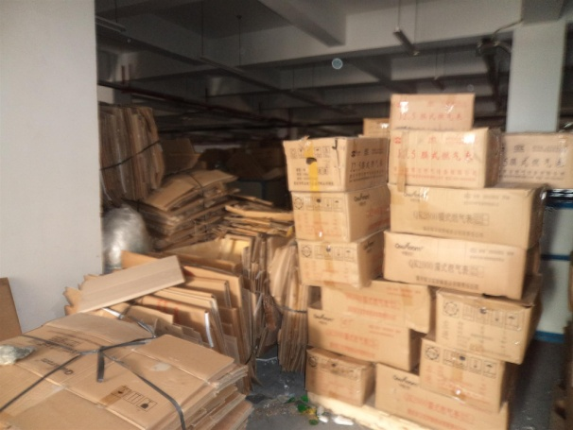
03
消防设施
消防栓箱被物件遮挡
消防设施缺失，无水枪
堆放凌乱，未留出消防应急通道

Slide 31
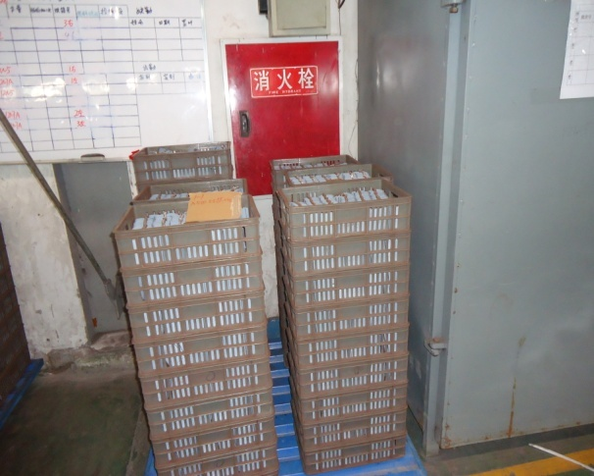
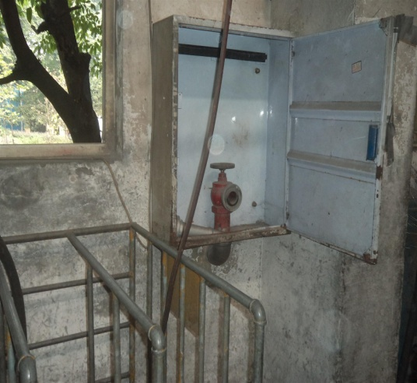
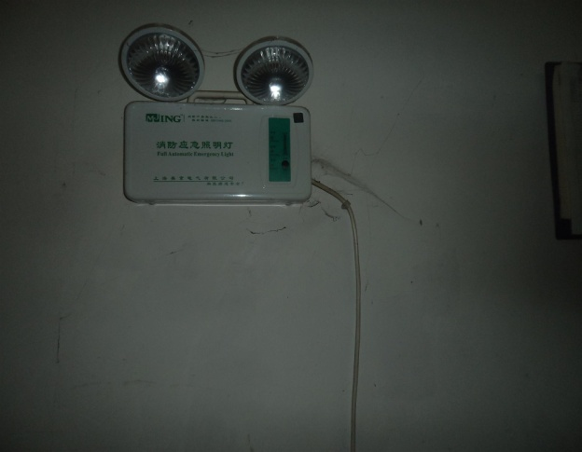
03
消防设施
消防栓箱被物件遮挡
无消防水带和水枪
应急照明灯不能正常工作

Slide 32
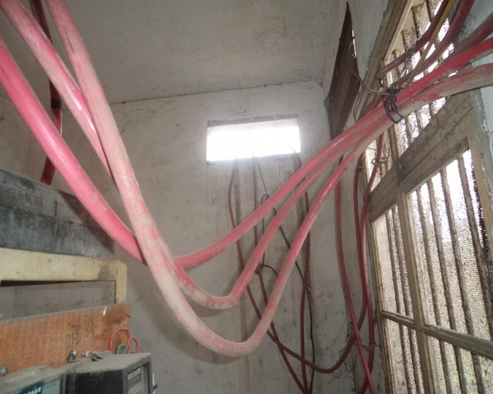
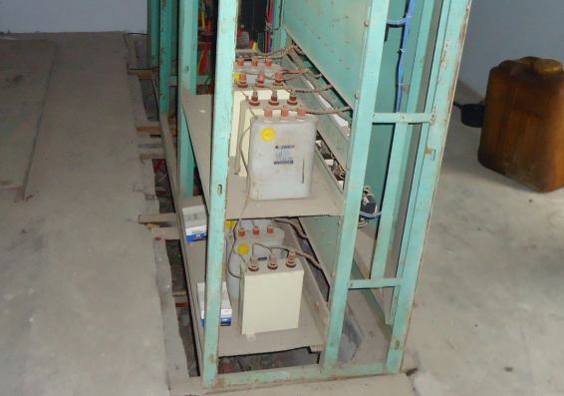
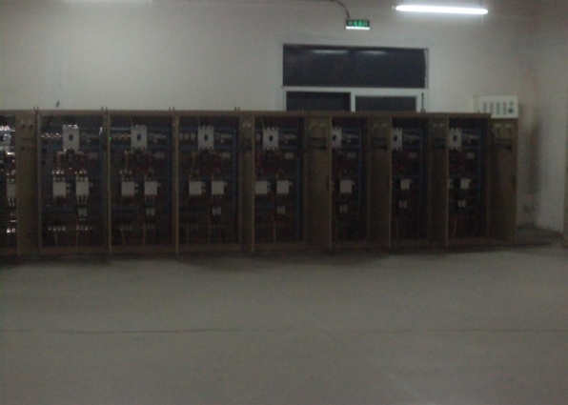
04
配电房、电气线路、移动电气及电气设备
配 电 房
接线不规范
柜体无侧盖和后盖
无绝缘胶皮，无火灾自动报警装置

Slide 33
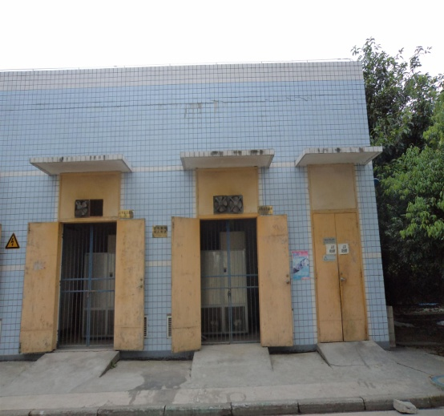
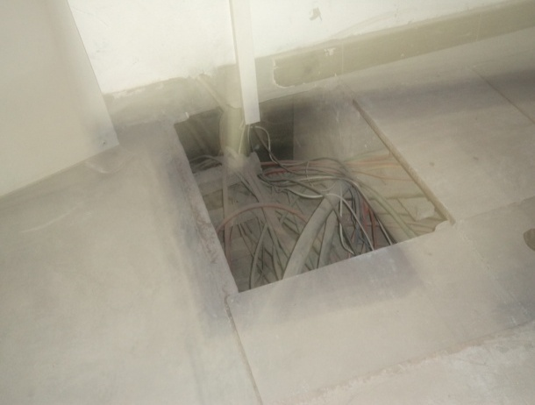
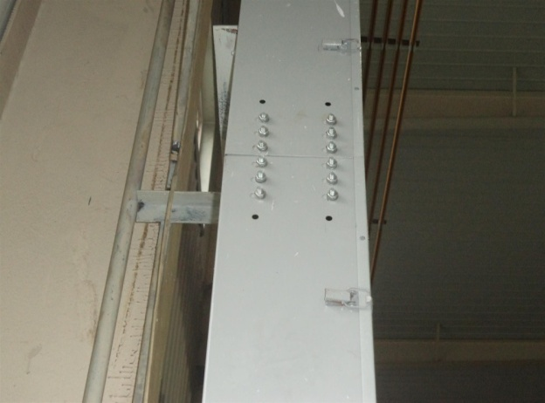
04
配电房、电气线路、移动电气及电气设备
配 电 房
无挡鼠板
空洞未封闭
桥架未跨接

Slide 34
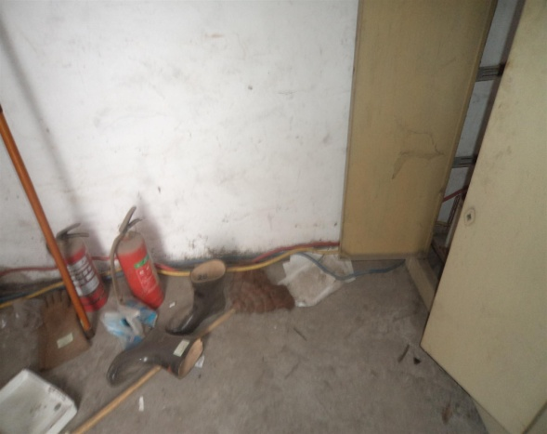
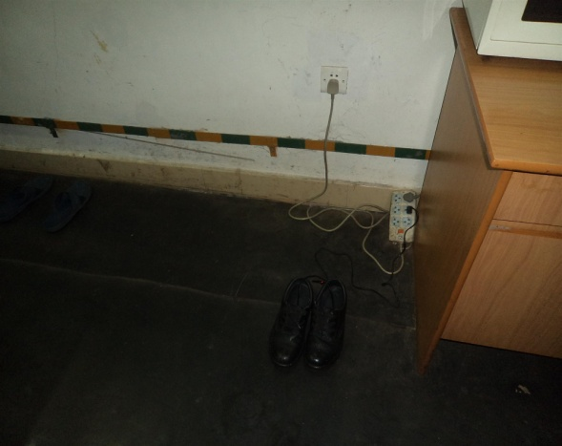

04
配电房、电气线路、移动电气及电气设备
配 电 房
配电室杂乱
配电室用烤鞋器
绝缘工具未定期检测

Slide 35



04
配电房、电气线路、移动电气及电气设备
配 电 房
配电室晾晒衣物
配电室有日常生活设施
门窗无防小动物网格

Slide 36


04
配电房、电气线路、移动电气及电气设备
配电系统及电气线路
插座直接安装在配电箱外壳上

Slide 37


04
配电房、电气线路、移动电气及电气设备
配电系统及电气线路
电线布置不规范
配电柜被遮挡

Slide 38




04
配电房、电气线路、移动电气及电气设备
配电系统及电气线路
开关板不规范，未入箱设置，线路未穿管，插座未装漏电保护器
箱门未接PE线，门内侧未张贴接线图
采用电源箱，插座装有漏电保护器

Slide 39

04
配电房、电气线路、移动电气及电气设备
移动电气及电气设备
工业摇头风扇等移动电气设备电源线为单相两孔插头，
且电源线有接头，长度过长

Slide 40


04
配电房、电气线路、移动电气及电气设备
移动电气及电气设备
Ⅰ类手持电动工具没有进行保护接零，
电源线为塑料线并有接头
I类手持电动工具电源线为两芯线
缺少保护接零线

Slide 41


04
配电房、电气线路、移动电气及电气设备
移动电气及电气设备
焊机二次侧接头应采用快速接头，接头不得裸露和破损
线路破损，一次侧线过长
且有接头

Slide 42


05
普通机械设备
《机械安全 防护装置固定式和活动式防护装置设计与制造一般要求》（GB/T8196-2003）
电机联轴器无护罩
正确安装防护网罩

Slide 43


05
普通机械设备
缺防护网
正确安装防护网罩

Slide 44



05
普通机械设备
缺防手误入隔离珊
防手误入隔离栅

Slide 45


05
普通机械设备
冲压设备脚踏开关无三面防护防护罩（上、左、右）

Slide 46



06
其 他
平 面 布 置
油漆仓库与民居间距不足
宿舍与仓库设在同一建筑物内
厂房与仓库间距不足

Slide 47


06
其 他
平 面 布 置
职工宿舍
铁路
办公楼
油漆库房
油漆库房
仓库严禁设置职工宿舍
库房与周边环境防火间距不足

Slide 48



06
其 他
厂 区 大 门
被撞的门柱

Slide 49



06
其 他
砂轮机及砂轮切割机
砂轮机无托架、无挡屑板、无软垫、无护罩护罩
挡屑板安装方向错误，开口朝向不正确
皮带无防护罩，法兰盘和砂轮间无缓冲垫，无切割想下限位装置

Slide 50


06
其 他
作业环境及人员
作业人员穿拖鞋
作业无任何防护

Slide 51



06
其 他
作业环境及人员
进入受限空间作业人员未佩戴个体劳动防护用品，现场无人监护
作业人员现场吸烟

Slide 52





06
其 他
作业环境及人员
循环水池孔洞及周边无安全防护盖板或安全防护栏杆
厂区临边处，斜梯以及竖梯无安全防护栏杆

Slide 53



06
其 他
制 氧 制 氮
部分工贸企业有制氧未进行评价
液氧输送管道的保温层破损
压缩机旋转皮带无防护罩

Slide 54
Thanks！

